Slide 1
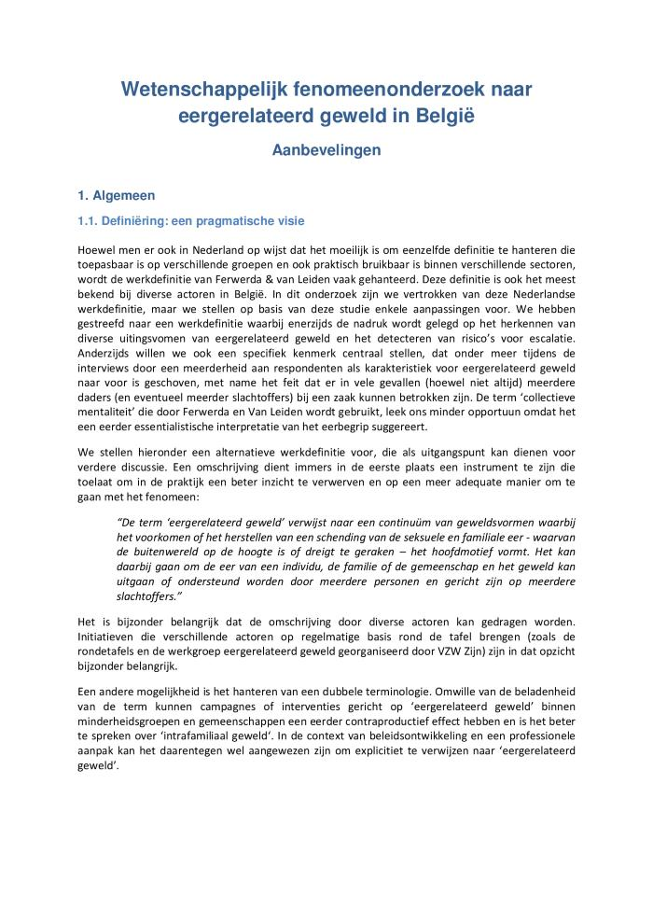
Wetenschappelijk fenomeenonderzoek naar eergerelateerd geweld in België : aanbevelingen (c:amaz:12901)
De centrale doelstelling van dit onderzoek was het blootleggen van de diverse factoren en psychosociale en culturele processen die aan de oorsprong liggen van eergerelateerd geweld, en voorstellen te doen die het beleid en de aanpak met betrekking tot eergerelateerd geweld in België kunnen verbeteren. In dit onderzoek hebben we de aandacht toegespitst op vier sectoren die het grootste aandeel in de eerste- en tweedelijnshulp vertegenwoordigen, met name (1) politie en justitie, (2) onderwijs, (3) psychosociale hulpverlening en (4) gezondheidszorg.

Slide 2
Huishoudpersoneel : achter gesloten deuren : standpunt 2012 (c:amaz:12492)

Slide 3
L'hypersexualisation : l'image de l'enfant en question? (c:amaz:7937)

Slide 4
Des enfants, du temps, de l'argent...et le sourire des accueillant(e)s : l'accueil extrascolaire 10 ans plus tard (c:amaz:7936)

Slide 5
Pénurie de places dans les écoles bruxelloises : quelques causes et effets (c:amaz:7935)

Slide 6
Etude du parcours du stagiaire après sa formation (c:amaz:7929)

Slide 7
Etude du parcours du stagiaire après sa formation (c:amaz:7928)

Slide 8
L'invisible prostitution masculine (c:amaz:7914)

Slide 9
La grossesse : une période à risques en matière de violences? (c:amaz:7913)

Slide 10
Equal Pay Day 20 maart 2012 : je studie nu bepaalt mee je loon later : de invloed van studiekeuze op loopbaan en loon (c:amaz:7906)

Slide 11
L'invention de la diversité (c:amaz:7874)

Slide 12
Introduction aux études sur le genre (c:amaz:7872)

Slide 13
Le féminisme en mouvements : des années 1960 à l'ère néolibérale (c:amaz:7835)

Slide 14
Genre et cycle du développement (c:amaz:7794)

Slide 15
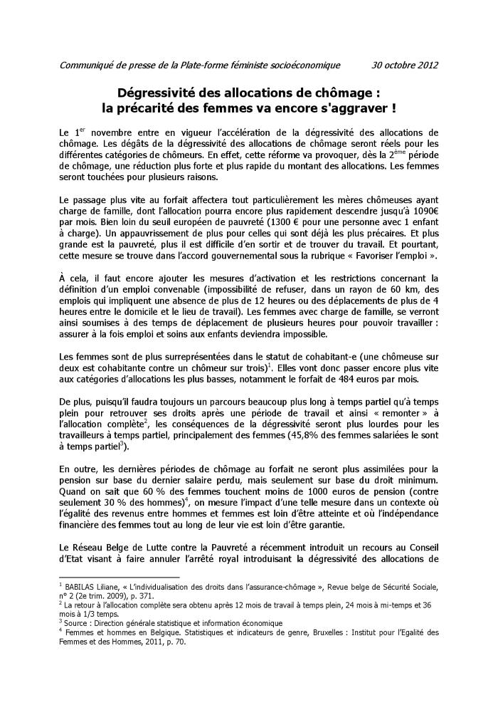
Dégressivité des allocations de chômage : la précarité des femmes va encore s'aggraver! : communiqué de presse de la Plate-forme féministe socioéconomique (c:amaz:7761)

Slide 16
Inkomensarmoedecijfers : armoede van vrouwen wordt onderschat (c:amaz:7723)

Slide 17
(Echt)scheiding en (kind)alimentatie (c:amaz:7722)

Slide 18
30 ans de féminisme : en route vers l'avenir! (c:amaz:7700)

Slide 19
Pearls on the River Spree : Berlin : a city of women (c:amaz:7686)

Slide 20
Guide méthodologique des marches exploratoires : des femmes s'engagent pour la sécurité de leur quartier (c:amaz:7661)

Slide 21
Vrouwelijke genitale verminkingen in het kader van een asielaanvraag [Praktische handleiding bestemd voor advocaten] (c:amaz:7643)

Slide 22
Guide naissance (c:amaz:7637)

Slide 23
Gezocht : M/V mét verschillen maar zònder ongelijkheid : tips voor een lokaal beleid (c:amaz:7633)

Slide 24
Les femmes s'intéressent aux finances publiques : quel budget destiné à la politique de lutte contre les violences conjugales à la Région Bruxelloise? (c:amaz:7630)

Slide 25
Theorizing and practising gender sensitive planning in European discourse : scientific conference with integrated meeting of the European network 'Gender, Diversity and Urban Sustainability (GDUS)' : Hannover, April 25th-28th, 2012 (c:amaz:7504)

Slide 26
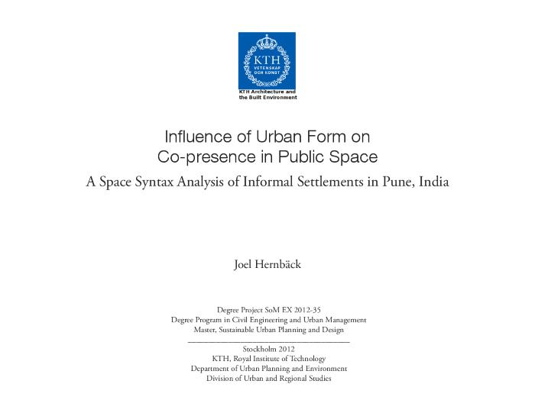
Influence of urban form on co-presence in public space : a space syntax analysis of informal settlements in Pune, India (c:amaz:7490)

Slide 27
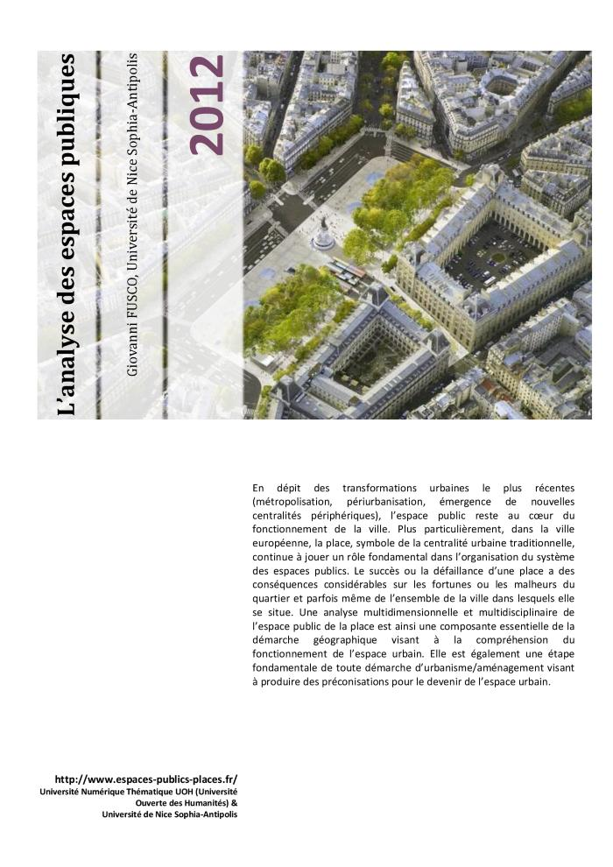
L'analyse des espaces publiques (c:amaz:7482)

Slide 28
Espace public, genre et sentiment d'insecurité : développer des pistes pour les politiques bruxelloises d'urbanisme : rapport final 30-10-2012 (c:amaz:7476)

Slide 29
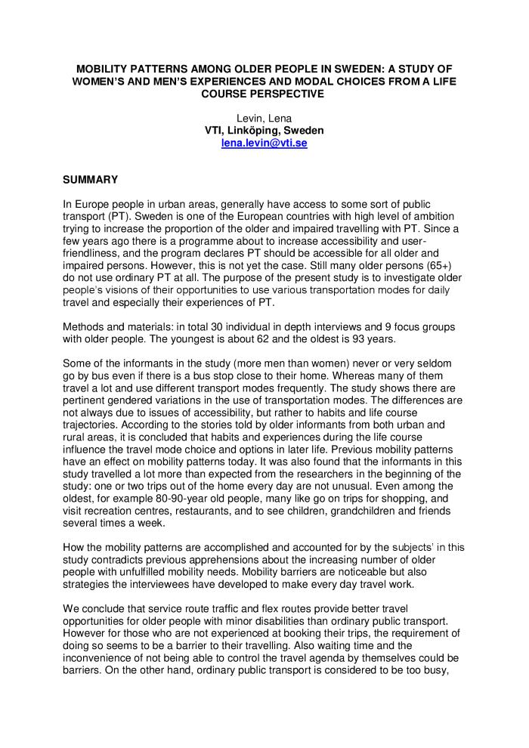
Mobility patterns among older people in Sweden : a study of women's and men's experiences and modal choices from a life course perspective (c:amaz:7466)

Slide 30
Women and transport : guidance and checklist (c:amaz:7455)

Slide 31
Transport for London Single Equality Scheme 2012/13 (c:amaz:7453)

Slide 32
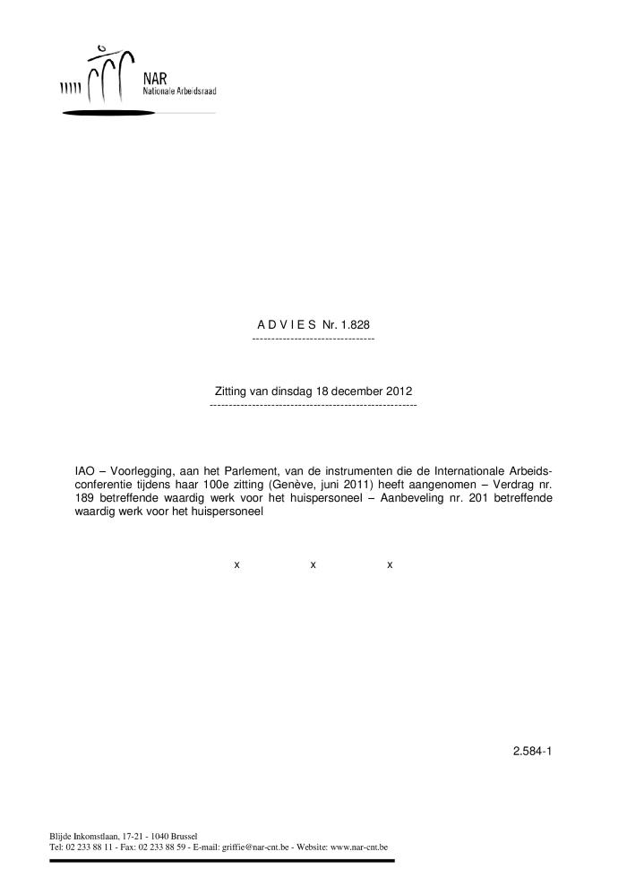
Advies 1.828 : zitting van dinsdag 18 december 2012 : IAO - Voorlegging, aan het Parlement, van de instrumenten die de Internationale Arbeids-conferentie tijdens haar 100e zitting (Genève, juni 2011) heeft aangenomen - Verdrag nr. 189 betreffende waardig werk voor het huispersoneel - Aanbeveling nr. 201 betreffende waardig werk voor het huispersoneel (c:amaz:7365)

Slide 33
Huishoudpersoneel : achter gesloten deuren : standpunt 2012 : samenvatting (c:amaz:7364)

Slide 34
Wettelijke pensioenen werkne(e)m(st)ers vanuit genderperspectief 2012 : stand van zaken en Vrouwenraadcommentaar (c:amaz:7363)

Slide 35
Combinatie beroeps- en gezinsleven : Vrouwenraadkadertekst 2012 (c:amaz:7362)

Slide 36
Een gendertoets van het advies van de Commissie Diversiteit over het ontwerp van een geactualiseerd Actieplan Bestrijding Arbeidsgerelateerde Discriminatie (ABAD) : juli 2012 (c:amaz:7357)

Slide 37
Beleidsbrief gelijke kansen 2013 - 2014 : gewikt en gewogen : enkele aandachtspunten voor het Vlaamse Gelijkekansenbeleid : november 2013 (c:amaz:7356)

Slide 38
EDF answer to the European Commission's consultation on the 2013 EU citizenship report - 'your rights, your future' - perspective from women and girls with disabilities (c:amaz:7355)

Slide 39
Politiële criminaliteitsstatistieken : Vlaams Gewest 2000-2011 : beleidsgegevens (c:amaz:7353)

Slide 40
UN system-wide action plan for implementation of the CEB United Nations system-wide policy and gender equality and the empowerment of women (c:amaz:7350)

Slide 41
UN-SWAP : a plan to improve gender equality and the empowerment of women across the UN system (c:amaz:7349)

Slide 42
Eeuwige passie : jaarverslag 2011 / KVLV (c:amaz:7345)

Slide 43
Stad/dorp op stiletto's : acties CD&V vrouw en maatschappij (c:amaz:7335)

Slide 44
Hoe fortuinlijk waren vrouwen vroeger : rad van fortuin (c:amaz:7333)

Slide 45
On en fait plus : on gagne moins que les hommes (c:amaz:7330)

Slide 46
Féminismes pluriels (c:amaz:7323)

Slide 47
The price of austerity : the impact on women's rights and gender equality in Europe (c:amaz:7312)

Slide 48
Avis n° 29 du 14 septembre 2012 du Conseil Wallon de l'Egalité entre Hommes et Femmes relatif au processus de rapportage CEDAW pour la Belgique (c:amaz:7300)

Slide 49
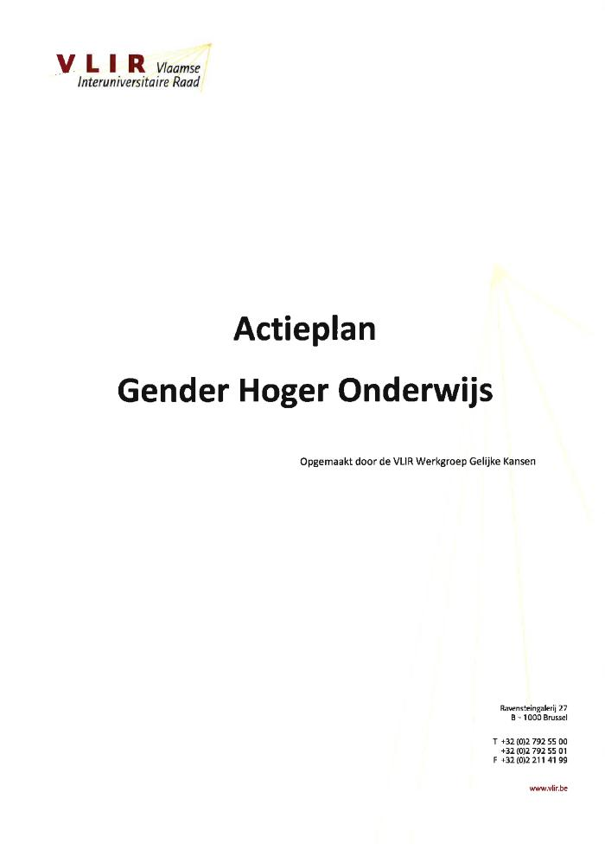
Actieplan gender hoger onderwijs (c:amaz:7298)

Slide 50
Emancipatiemonitor 2012 (c:amaz:7293)

Slide 51
2. Atlas zur Gleichstellung von Frauen und Männern in Deutschland : eine Standardbestimming (c:amaz:7270)

Slide 52
Neue Wege - Gleiche Chancen : Gleichstellung von Frauen und Männern im Lebensverlauf : erster Gleichstellungsbericht (c:amaz:7269)

Slide 53
Frauen in Führungspositionen : Barrieren und Brücken (c:amaz:7268)

Slide 54
Regulierung von Prostitution und Prostitutionsstätten : ein gangbarer Weg zur Verbesserung der Situation der Prostituierten und zur nachhaltigen Bekämpfung des Menschenhandels? (c:amaz:7267)

Slide 55
Women on boards in Europe from a snail's pace tot a giant leap : EWL report on progress, gaps and good practice (c:amaz:7263)

Slide 56
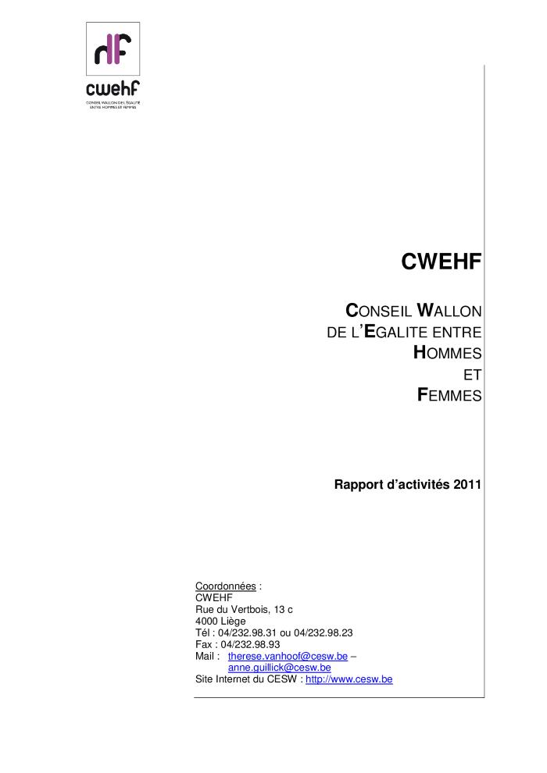
Rapport d'activités 2011 / Conseil Wallon de l'Egalité entre les Hommes et les Femmes (c:amaz:7261)

Slide 57
Gender-sensitive indicators for media : framework of indicators to gauge gender sensitivity in media operations and content (c:amaz:7252)

Slide 58
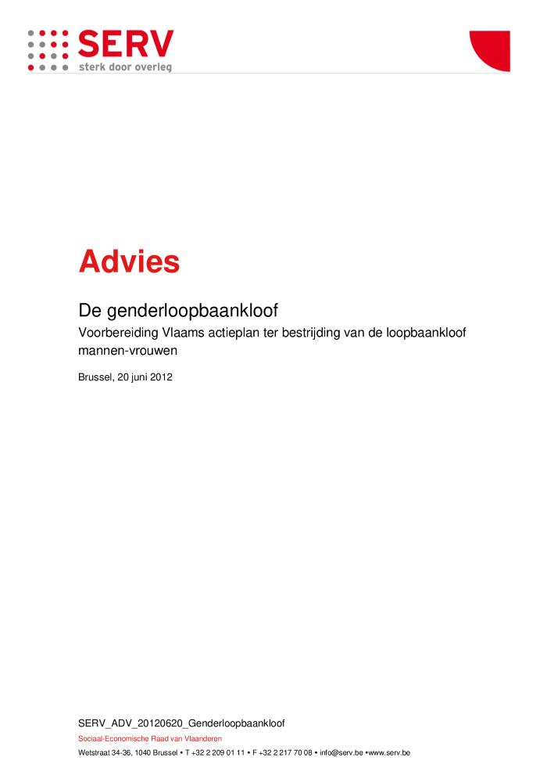
De genderloopbaankloof : advies (c:amaz:7249)

Slide 59
De genderloopbaankloof (c:amaz:7247)

Slide 60
Homosexualité, bisexualité, LGBT : guide pour les couples de même sexe, leurs proches et les intervenant-e-s (c:amaz:7231)

Slide 61
Review of the implementation of the Beijing Platform for Action in the EU member states : violence against women - victim support : report (c:amaz:7200)

Slide 62
Alcohol heeft een (harde) hand in partnergeweld (c:amaz:7194)

Slide 63
The future women want : a vision of sustainable development for all (c:amaz:7185)

Slide 64
Women's Rio+20 good practice award (c:amaz:7181)

Slide 65
Recherche sur les consequences du changement climatique sur les femmes et les processus migratoires : le cas de la Haute Région andine péruvienne (c:amaz:7172)

Slide 66
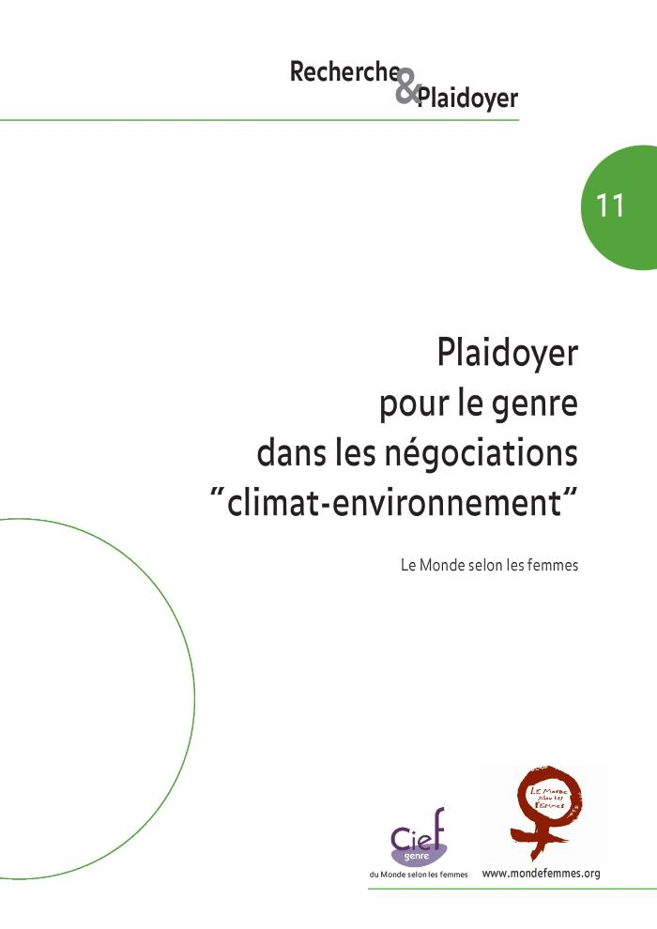
Plaidoyer pour le genre dans les négociations 'climat-environnement' (c:amaz:7170)

Slide 67
Flexizekerheid en werktijdenregeling vanuit een genderperspectief (c:amaz:7169)

Slide 68
30 ans de féminisme à l'Universite des Femmes : en route vers l'avenir : aperçu bibliographique : colloque anniversaire 24 mai 2012 (c:amaz:7162)

Slide 69
Vrouwen in het Europees Parlement : internationale vrouwendag 8 maart 2012 (c:amaz:7161)

Slide 70
Data for the evaluation of the European semester process from a gender equality perspective (c:amaz:7160)

Slide 71
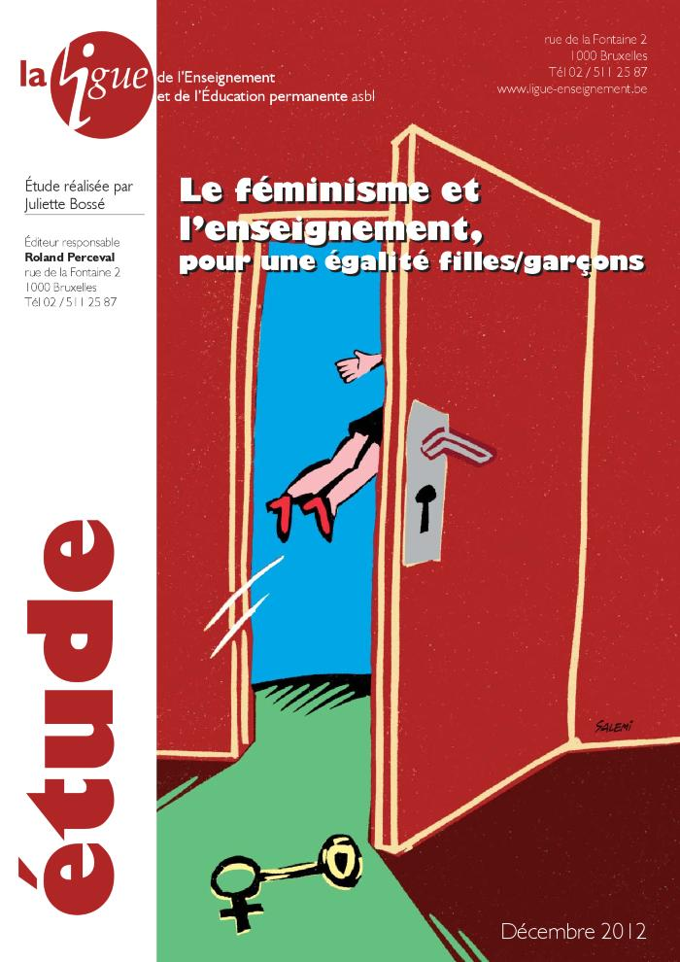
Le féminisme et l'enseignement, pour une égalité filles/garçons : étude (c:amaz:7148)

Slide 72
Focus op gezinsvriendelijke gemeenten : speerpunten volgens gezinnen (c:amaz:7138)

Slide 73
Pleidooi voor een sterke vrouwenbeweging : alzo sprak Mathilda van Vlaanderen (c:amaz:7129)

Slide 74
Aktionärinnen fordern Gleichberechtigung - 2012 : Ziele, Strategien uns Massnahmen für mehr Frauen in Führungspositionen (c:amaz:7128)

Slide 75
Gleichstellung von Frauen und Männern in der Bundesverwaltung und in den Gerichten des Bundes (c:amaz:7127)

Slide 76
Prostitutie : infodossier en 'Manifest tegen het prostitutiesysteem' (c:amaz:7126)

Slide 77
Vrouwenraad over het NAP Partnergeweld en andere vormen van intrafamiliaal geweld 2010 - 2014 : een blik op de toekomst (c:amaz:7125)

Slide 78
Learning resource kit for gender-ethical journalism and media house policy. Book 2: Practical resources (c:amaz:7121)

Slide 79
Learning resource kit for gender-ethical journalism and media house policy. Book 1: Conceptual issues (c:amaz:7120)

Slide 80
Advies over de nota 'De genderloopbaankloof' (c:amaz:7116)

Slide 81
International Parliamentary Conference on Gender & Politics : representation of women in parliament, politics and public life : summary report [6-8 November 2012, London] (c:amaz:7111)

Slide 82
Vrouwenraaddossier : tijdskrediet privé-sector : over de wijzigingen in het stelsel van tijdskrediet na de besparingen van de federale regering met aandacht voor de Vlaamse premies (c:amaz:7109)

Slide 83
Dépistage du cancer du sein : actions de terrain avec les acteurs locaux : rapport de la recherche-action des Femmes Prévoyantes Socialistes et de la mutualité Socialiste-Solidaris (c:amaz:7101)

Slide 84
Baromètre diversité egalité 2012 (c:amaz:7097)

Slide 85
Over seksisme: informatienota 'seksisme' (c:amaz:7094)

Slide 86
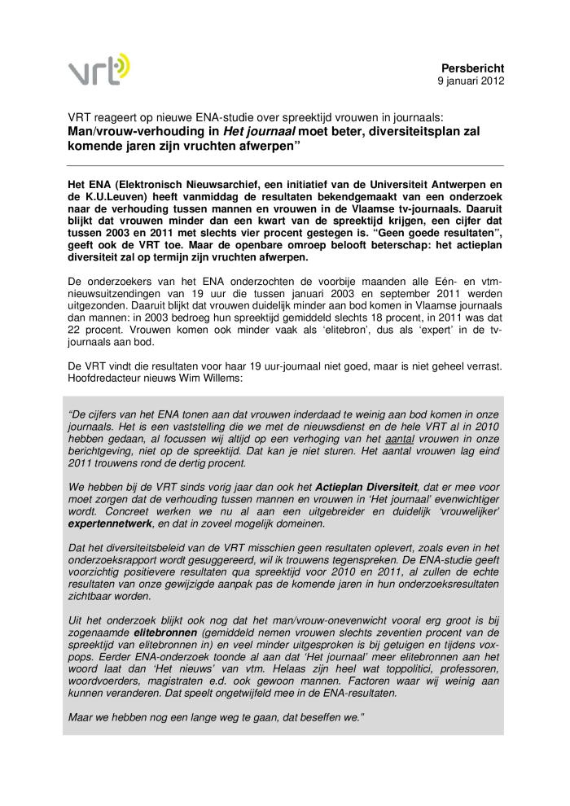
VRT reageert op nieuwe ENA-studie over spreektijd in journaals: Man/vrouw verhouding in moet beter, diversiteitsplan zal komende jaren zijn vruchten afwerpen : persbericht 9 januari 2012 (c:amaz:7089)

Slide 87
I love FPS ou ... [DVD] : 90 raisons d'être féministe et d'aimer les FPS. Ou l'inverse (c:amaz:7080)

Slide 88
Employment and Social Developments in Europe 2011 (c:amaz:7046)

Slide 89
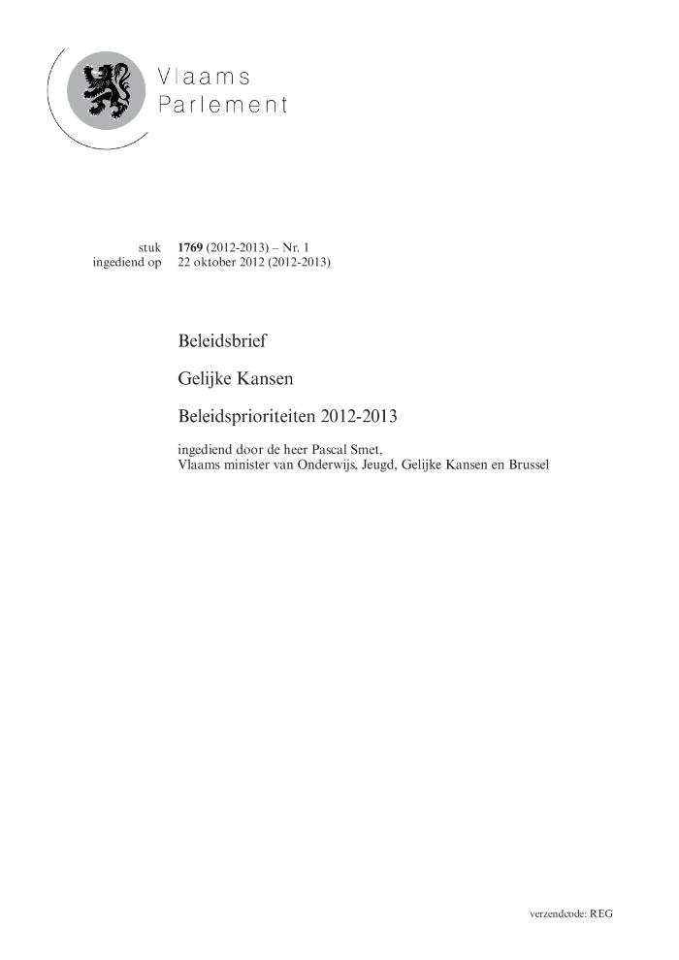
Beleidsbrief gelijke kansen. Beleidsprioriteiten 2012-2013 (c:amaz:7036)

Slide 90
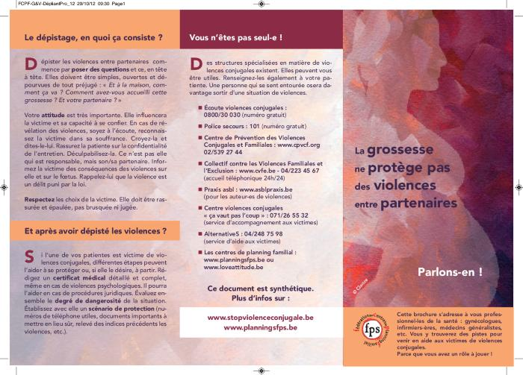
La grossesse ne protège pas des violences entre partenaires : parlons-en! (c:amaz:7032)

Slide 91
Bienvenue à Saint-Josse ten-Noode (c:amaz:7002)

Slide 92
Nederlandstalige Vrouwenraad vzw (c:amaz:6996)

Slide 93
Wegwijzers voor de toekomst : VIVA-SVV blikt vooruit (c:amaz:6982)

Slide 94
Un regard sur le féminisme en Belgique (dossier) (c:amaz:6972)

Slide 95
The 2012 guidelines for European project leaders : complete method for preparing your project, organising your application file and managing the funded projects : 3 steps - 29 chapters - 140 pages of practical guidance : Eurofunding 2012 Guide (c:amaz:6936)

Slide 96
Le sexisme dans le livre jeunesse : actes de la Journée d'études du 16 janvier 2012 (c:amaz:6815)

Slide 97
Review of the implementation in the EU of area K on the Beijing Platform for Action : women and the environment : gender equality and climate change : report (c:amaz:6810)

Slide 98
Review of the implementation of the Beijing Platform for Action in the area F : women and the economy. Reconciliation of work and family life as a condition of equal participation in the labour market : report (c:amaz:6809)

Slide 99
Rationale for the gender equality index for Europe (c:amaz:6808)

Slide 100
EIGE's annual report 2011 (c:amaz:6807)

Slide 101
Mensenhandel...wat te doen? : advies voor ziekenhuispersoneel (c:amaz:6802)

Slide 102
Une place d'accueil pour chaque enfant, ça ne drevrait pas être un combat... c'est un droit! (c:amaz:6793)

Slide 103
Numéro spécial 90 ans des Femmes Prévoyantes Socialistes (c:amaz:6788)

Slide 104
The multi-annual financial framework 2014 - 2020 from a gender equality perspective : notes (c:amaz:6787)

Slide 105
Seksueel partnergeweld in Vlaanderen : een belevingsstudie (c:amaz:6731)

Slide 106
La discrimination c'est mal! (c:amaz:6710)
Cet outil, constitué de 12 capsules audiovisuelles vise, au travers de l'image et de l'humour de Fréderic Jannin et Sergio Honorez, un large public, composé de jeunes comme de moins jeunes.Enseignants, éducateurs, actuers du monde associatif, pourront en faire un double usage :- Pour aider à comprendre ce que sont les discriminations:Les capsules vidéos contiennent les informations nécessaires à une meilleure connaissance de la législation sur les discriminations : qu'est-ce q'une discrimination?, quels sont les critères protégés contre les discriminations (critères raciaux et apparentés, âge, sexe et critères apparentés, état civil et naissance, orientation sexuelle, conviction religieuese ou philosophique, conviction politique, langue, handicap et état de santé, fortune et origine sociale)?, quels sont les comportements répréhensibles?, arrive-t-il que l'on discrimine sans le savoir?, etc.- Pour réfléchir et débattre :Les capsules audiovisuelles peuvent être analysées et discutées au niveau du tonemployé, de l'usage fait de l'humour, des exemples utilisés, de ce qu'il est socialement acceptable ou non de dire

Slide 107
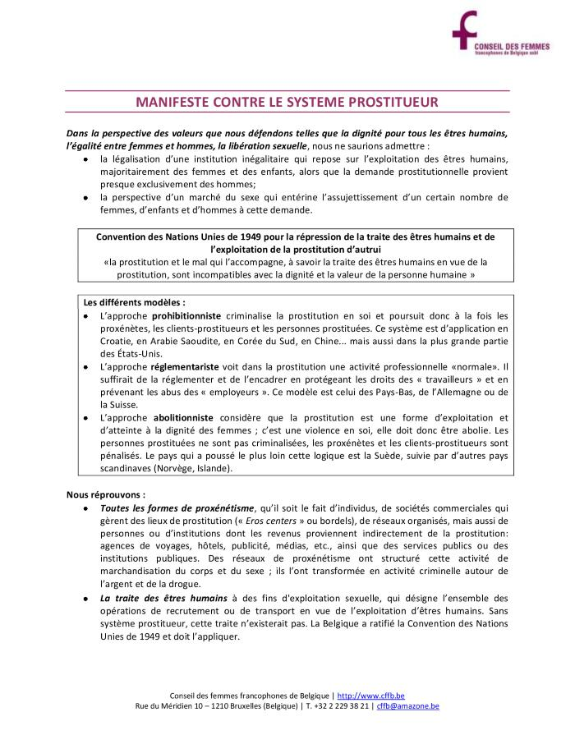
Manifeste contre le système prostitueur (c:amaz:6697)

Slide 108
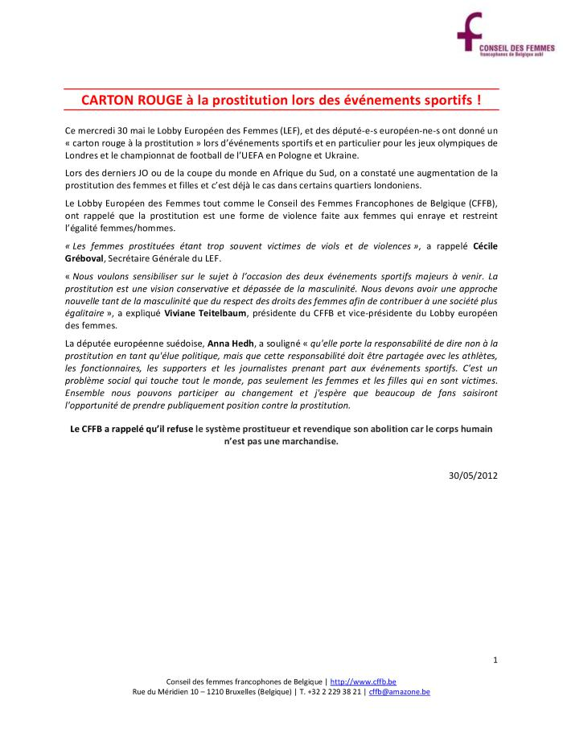
Carton rouge à la prostitution lors des événements sportifs ! (c:amaz:6694)

Slide 109
Transfoob geweld en discriminatie van transgenders : een infobrochure voor politiediensten en meldpunten (c:amaz:6689)

Slide 110
Gender inequality in the European Union : flash eurobarometer 341 (c:amaz:6685)

Slide 111
Varieties of feminism : German gender politics in global perspective (c:amaz:6643)

Slide 112
Inventaris dienstverlening politioneel aanbod intrafamiliaal geweld. Arr.Turnhout (c:amaz:6613)

Slide 113
Inventaris dienstverlening politioneel en justieel aanbod intrafamiliaal geweld. Arr. Mechelen (c:amaz:6612)

Slide 114
Inventaris dienstverlening politioneel en justieel aanbod intrafamiliaal geweld. Arr. Antwerpen (c:amaz:6611)

Slide 115
Gendering the European Union : new approaches to old democratic deficits (c:amaz:6584)

Slide 116
De promotiekloof : carrières van vrouwen en mannen op de Belgische arbeidsmarkt (c:amaz:6582)

Slide 117
The contribution of women to peace and reconciliation (c:amaz:6573)

Slide 118
CD-ROM Dimitra : femmes rurales, genre et développement : information & communication = CD-ROM Dimitra : rural women, gender and development : information & communication (c:amaz:5367)

Slide 119
The future we want: a feminist perspective [Publication series on ecology; volume 21] (c:amaz:14516)
The multiple crises the financial crash, hunger, climate change and resource scarcity demonstrate emphatically that neoliberal market globalization cannot fulfill its promises: namely to bring about the optimal allocation of resources on the entire planet and thus be a win-win game for all. This also implies the failure of the concept of sustainability put forward at the 1992 United Nations Conference on Environment and Development (UNCED) in Rio de Janeiro. That concept was optimistic about the compatibility of economic growth, resource protection and social justice. The United Nations has proposed a Global Green New Deal based on a Green Economy, as the new guiding principle for the Rio+20 Conference. This is its effort to salvage the concept of sustainability, which has lost credibility. The Green Economy seeks to point a way out of the financial, climate and energy crisis and simultaneously make the connection to the Millennium Development Goals and poverty alleviation. [Source: https://us.boell.org/en/2012/01/26/future-we-want-feminist-perspective.]

Slide 120
Advies Gelijkekansen- en Diversiteitsplan 2013 : Vlaamse overheid (c:amaz:14315)
/docstore/e03236/1310.pdf

Slide 121
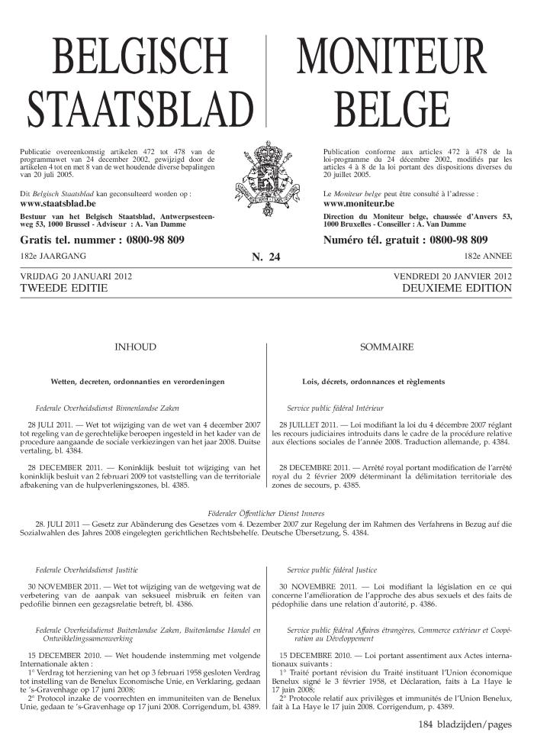
30 novembre 2011 : Loi modifiant la législation en ce qui concerne lamélioration de lapproche des abus sexuels et des faits de pédophilie dans une relation dautorité. (c:amaz:14262)

Slide 122
30 november 2011 : Wet tot wijziging van de wetgeving wat de verbetering van de aanpak van seksueel misbruik en feiten van pedofilie binnen een gezagsrelatie betreft. (c:amaz:14261)

Slide 123
Selber Schuld!? : sexualisierte gewalt : begriffsdefinition, grenzziehung und professionelle handlungsansätze [Konferenzband] (c:amaz:14185)

Slide 124
"Op de duur geloofde ik dat het mijn schuld was" : Slachtoffer van partnergeweld? : Praat erover. (c:amaz:14161)

Slide 125
"Waarom deed niemand iets?": Getuige van partnergeweld?: Kijk niet weg. (c:amaz:14160)

Slide 126
"Ik kon haar beschuldigende blik niet zien als ik dronken binnenkwam": verlies je soms de controle?: praat erover en stop het gewelddadig gedrag. (c:amaz:14068)

Slide 127
Journée d'étude du Conseil wallon de l'Egalité entre Hommes et Femmes « POUR QUE MOBILITÉ RIME AVEC ÉGALITÉ (H/F) » : mobilité sexuée et enjeux sociaux. (c:amaz:13917)

Slide 128
Positive action measures to ensure full equality in practice between men and women, including on company boards (c:amaz:13901)

Slide 129
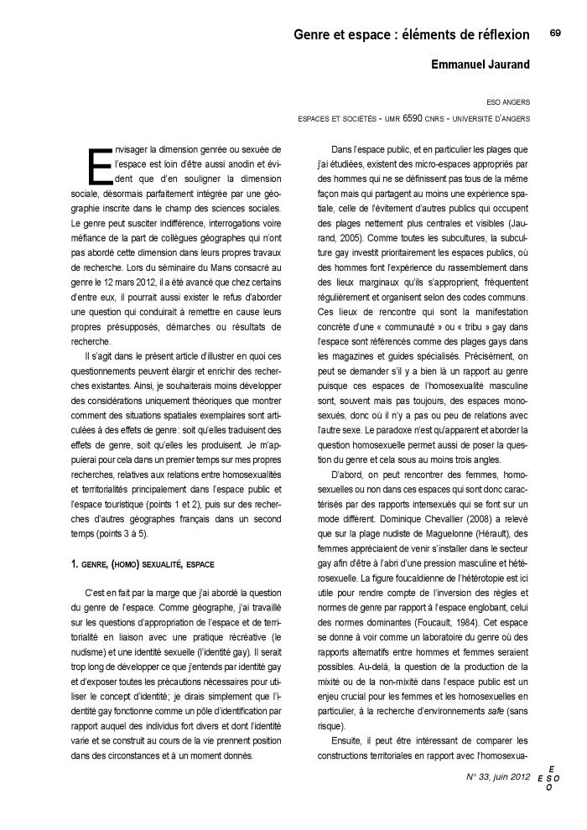
Genre et espace : éléments de réflexion (c:amaz:13889)

Slide 130
Comprendre et lutter contre la violence à l'égard des femmes : la violence sexuelle (c:amaz:13877)

Slide 131
Women in ICT (c:amaz:13860)

Slide 132
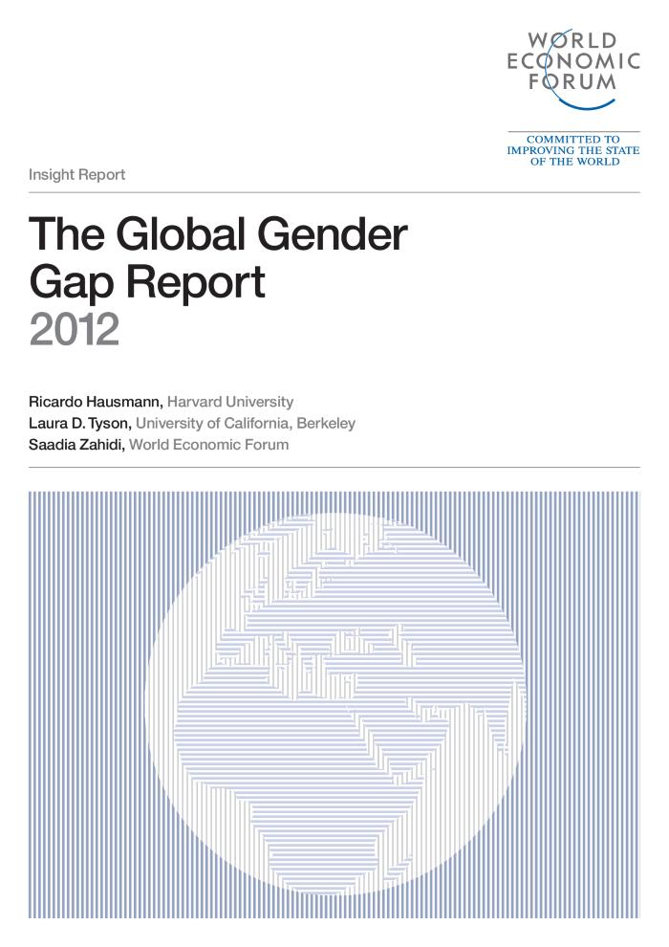
The Global Gender Gap : report 2012 (c:amaz:13760)

Slide 133
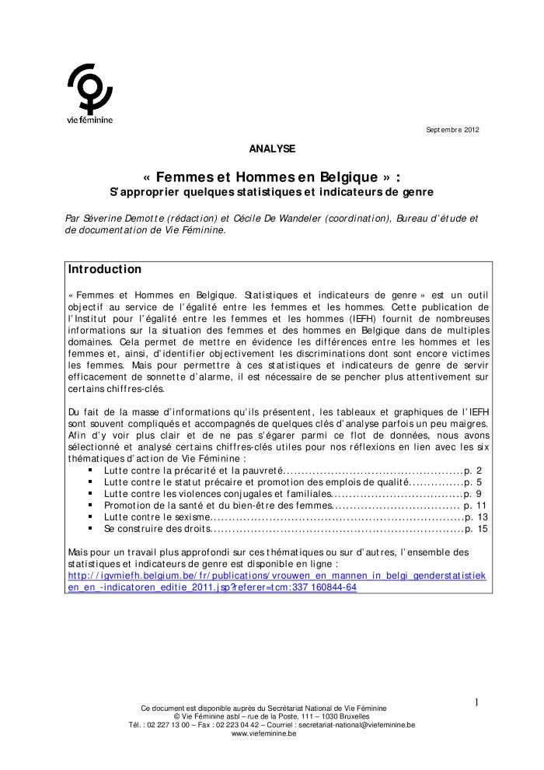
« Femmes et Hommes en Belgique » : S'approprier quelques statistiques et indicateurs de genre (c:amaz:13743)

Slide 134
Vrouwendag Oostende 2012: hoogtijd voor een andere wereld: visietekst (c:amaz:13588)
/docstore/605cad/612.pdf

Slide 135
Vrouwendag Oostende 2012: hoogtijd voor een andere wereld: eisenpakket (c:amaz:13585)
/docstore/55bb0c/609.pdf

Slide 136
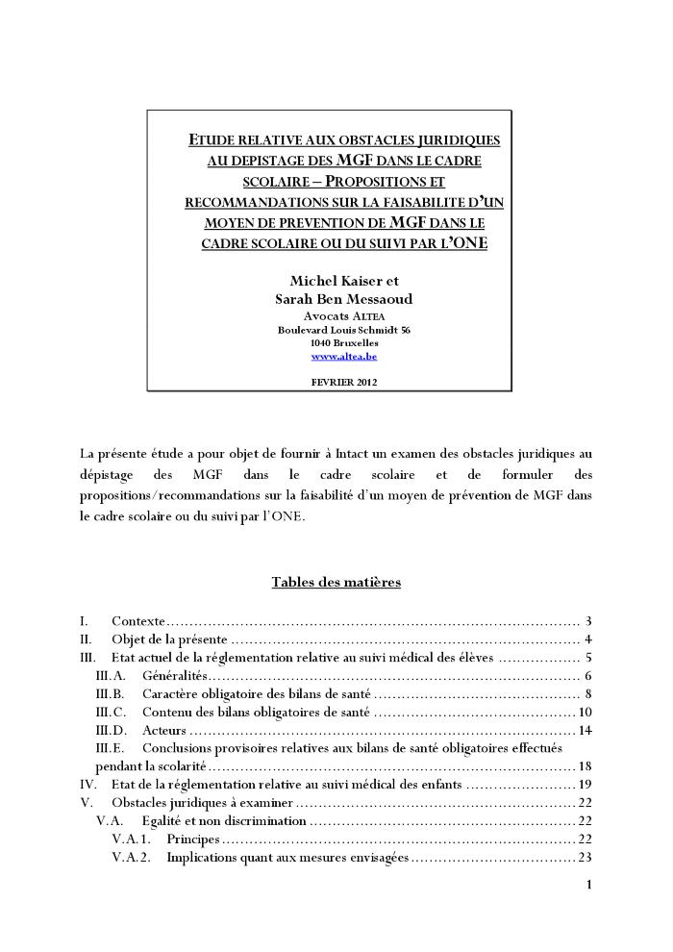
Etude relative aux obstacles juridiques au dépistage des MGF dans le cadre scolaire : propositions et recommandations sur la faisabilité d'un moyen de prévention de MGF dans le cadre scolaire ou du suivi par l'ONE (c:amaz:13468)

Slide 137
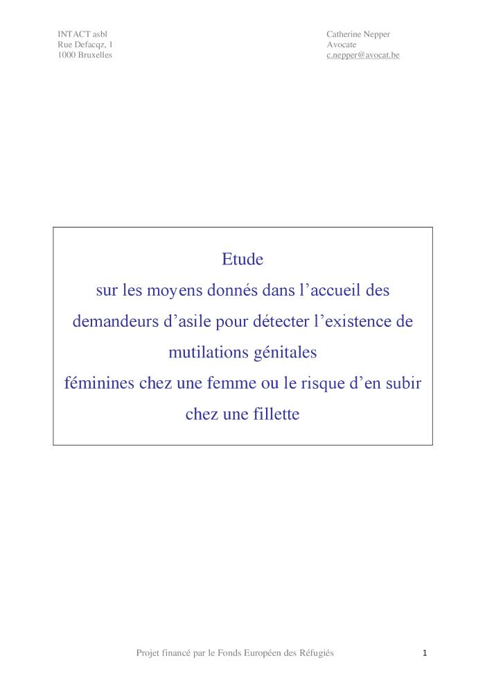
Etude sur les moyens donnés dans l'accueil des demandeurs d'asile pour détecter l'existence de mutilations génitales féminines chez une femme ou le risque d'en subir chez une fillette (c:amaz:13460)

Slide 138
La protection internationale et les mutilations génitales féminines (mgf) : les 11 recommandations d'Intact (c:amaz:13452)

Slide 139
Egalité professionnelle femmes / hommes dans les agences d'architecture (c:amaz:13316)

Slide 140
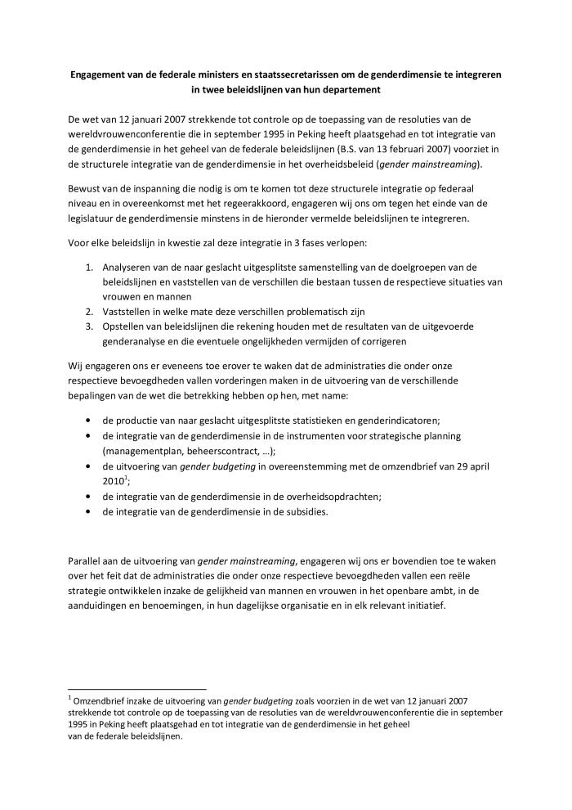
Engagement van de federale ministers en staatssecretarissen om de genderdimensie te integreren in twee beleidslijnen van hun departement (c:amaz:13260)

Slide 141
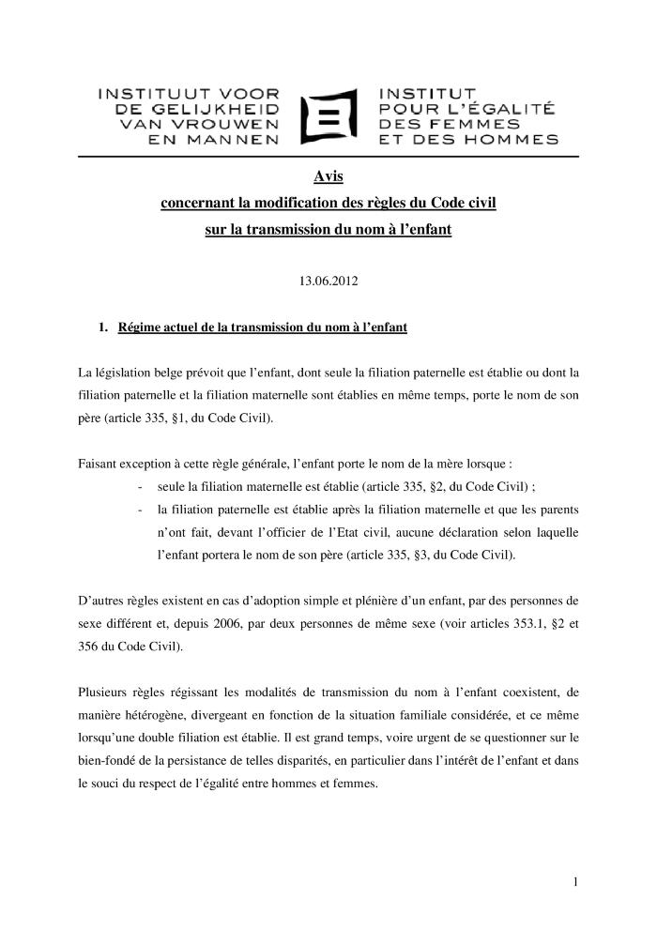
Avis concernant la modification des règles du Code civil sur la transmission du nom à l'enfant (c:amaz:12912)

Slide 142
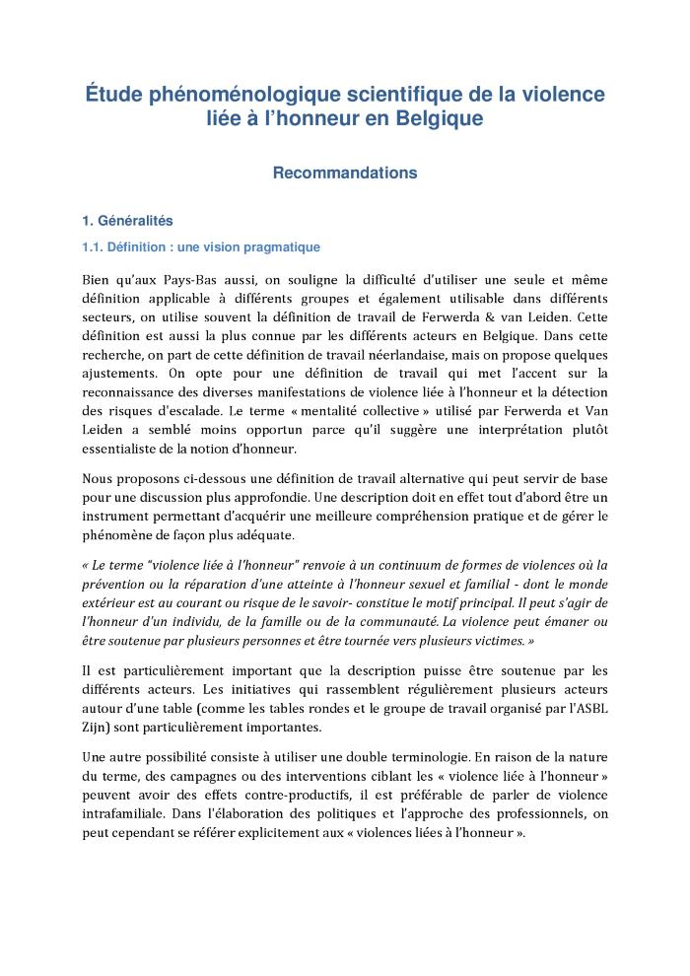
Étude phénoménologique scientifique de la violence liée à l'honneur en Belgique : recommandations (c:amaz:12900)

Slide 143
Inventaire des mesures d'aide à l'emploi en Région de Bruxelles-Capitale en 2011 : document réalisé dans le cadre du suivi du programme national de réforme 2011 (PNR) (c:amaz:12832)

Slide 144
La situation des femmes étrangères ou d'origine étrangère sur le marché de l'emploi en Région Bruxelloise: approche par la territorialité (c:amaz:12734)

Slide 145
Inégalités hommes-femmes : il est temps d'agir (c:amaz:12729)

Slide 146
Closing the gender gap : act now (c:amaz:12728)

Slide 147
20 december 2012 : omzendbrief nr. 18/2012 van het College van Procureurs-generaal bij de Hoven van Beroep betreffende het tijdelijk huisverbod ingeval van huiselijk geweld (c:amaz:12564)

Slide 148
20 décembre 2012 : circulaire n° 18/212 du Collège des Procureurs généraux près les Cours d'Appel relative à l'interdiction temporaire de résidence en cas de violence domestique (c:amaz:12563)

Slide 149
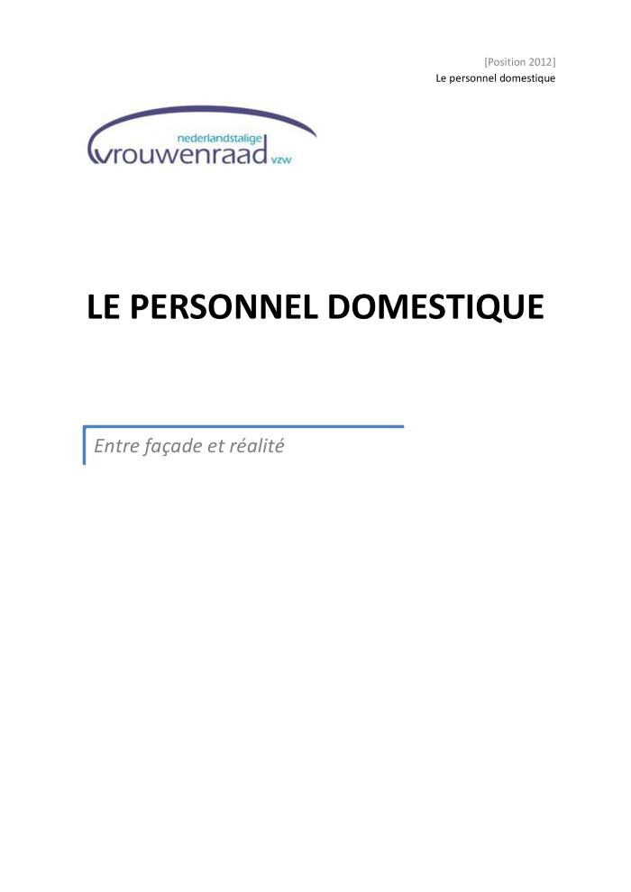
Le personnel domestique : entre façade et réalité : position 2012 (c:amaz:12491)

Slide 150
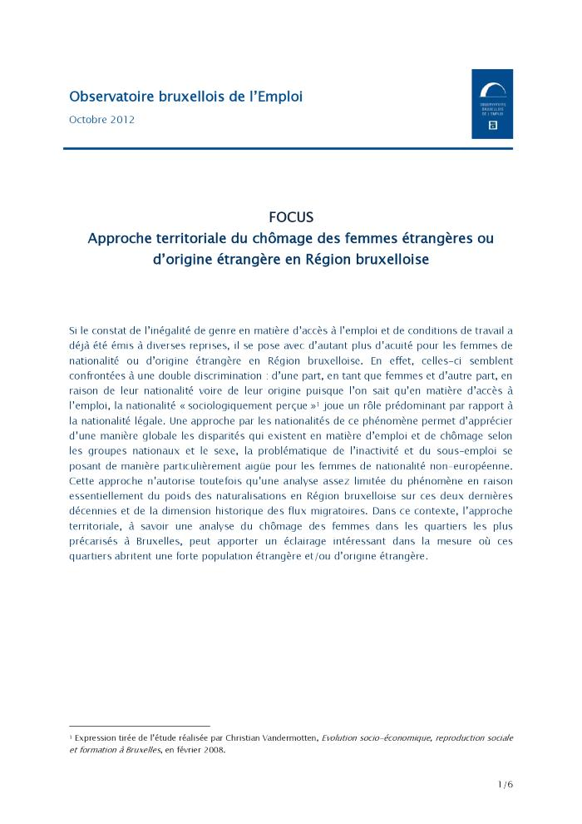
Approche territoriale du chômage des femmes étrangères ou d'origine étrangères en Région bruxelloise : résumé (c:amaz:12437)

Slide 151
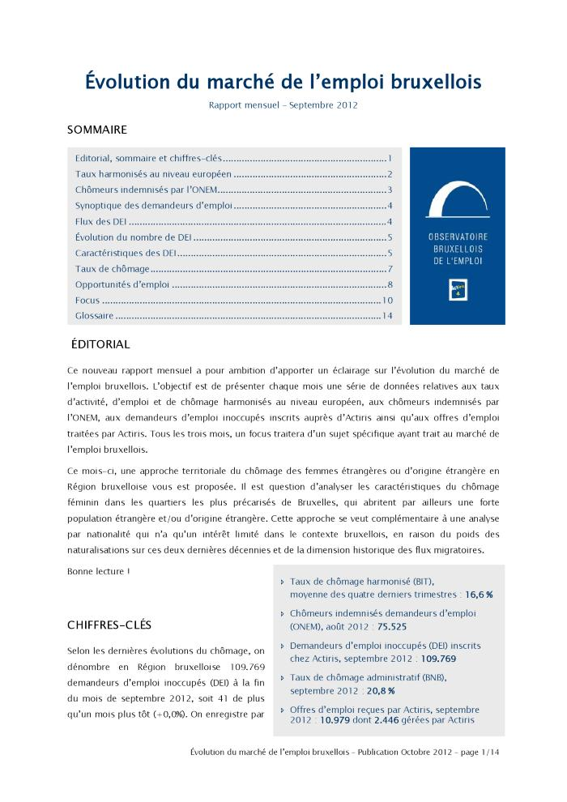
Evolution du marché de l'emploi bruxellois (c:amaz:12421)

Slide 152
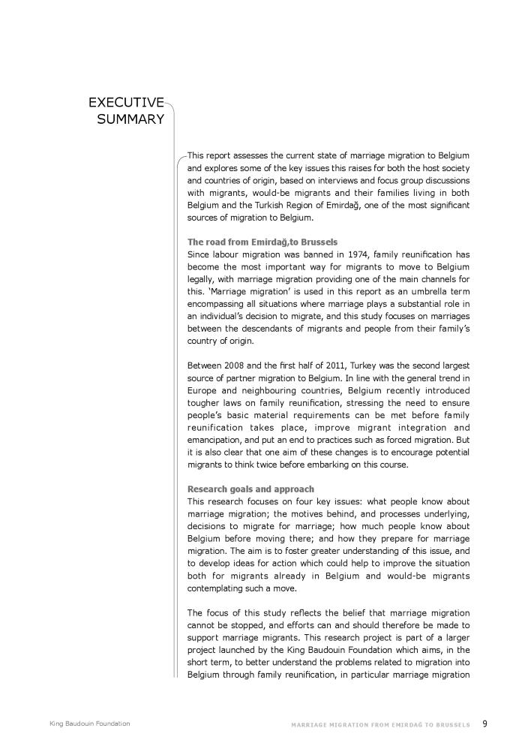
Marriage migration from Emirdag to Brussels : executive sommary (c:amaz:12414)

Slide 153
Marriage migration from Emirdag to Brussels (c:amaz:12411)

Slide 154
Openbare ruimte, gender en onveiligheidsgevoel (c:amaz:12404)

Slide 155
Espace public, genre et sentiment d'insécurité (c:amaz:12403)

Slide 156
Papa op het werk : geef uzelf alle kansen : een brochure voor de papa's? (c:amaz:12386)

Slide 157
Papa au travail : donnez-vous votre chance (c:amaz:12385)

Slide 158
Vrouwen en klimaatverandering : resolutie van het Europees Parlement van 20 april 2012 over vrouwen en klimaatverandering (2011/2197(INI)) (c:amaz:12341)

Slide 159
Les femmes et le changement climatique : résolution du Parlement européen du 20 avril 2012 sur les femmes et le changement climatique (2011/2197(INI)) (c:amaz:12340)

Slide 160
Women and climate change : European Parliament resolution of 20 April 2012 on women and climate change (2011/2197(INI)) (c:amaz:12339)

Slide 161
25 years on : the Federal Ministry for Women : from women's policy to a sustainable policy of fair opportunities for women and men (c:amaz:12324)

Slide 162
25 Jahre Bundesfrauenministerium : von der Frauenpolitik zu einer nachhaltigen Politik der Fairen Chancen für Frauen und Männer (c:amaz:12323)

Slide 163
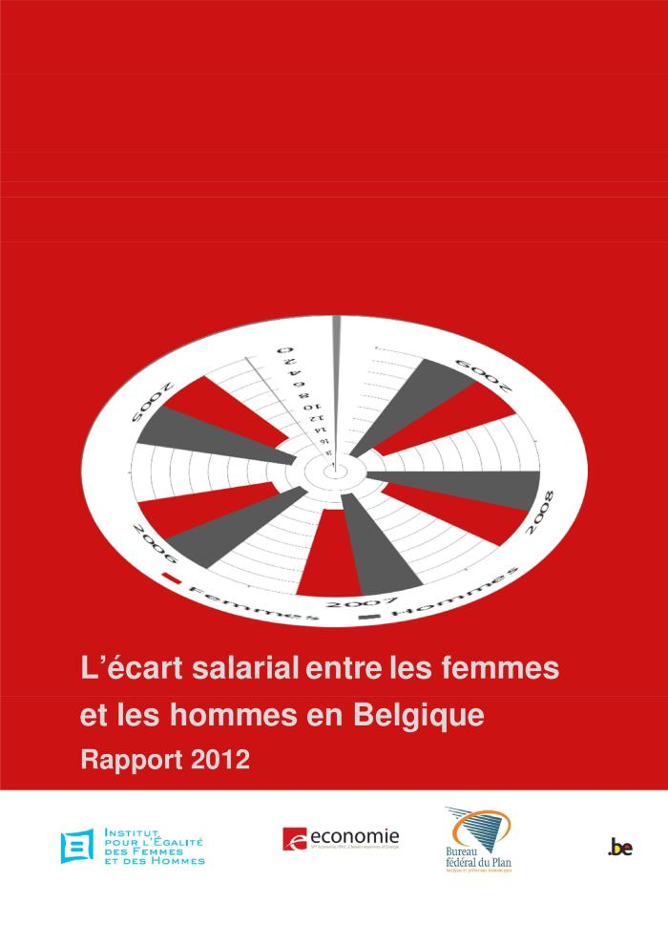
L'écart salarial entre les femmes et les hommes en Belgique : rapport 2012 (c:amaz:12315)

Slide 164
Voorstel van resolutie betreffende de Belgische rol in de internationale strijd tegen HIV en aids (c:amaz:12312)

Slide 165
Proposition de résolution relative au rôle de la Belgique dans la lutte internationale contre le VIH/sida (c:amaz:12311)

Slide 166
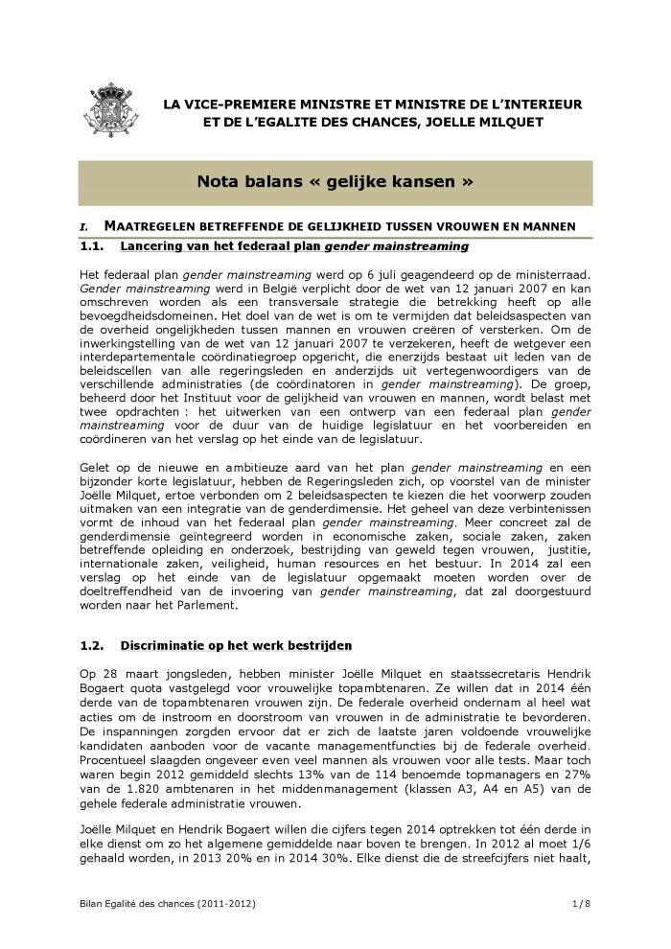
Nota balans « Gelijke kansen » 6/12/11 - 6/12/12 (c:amaz:12304)

Slide 167
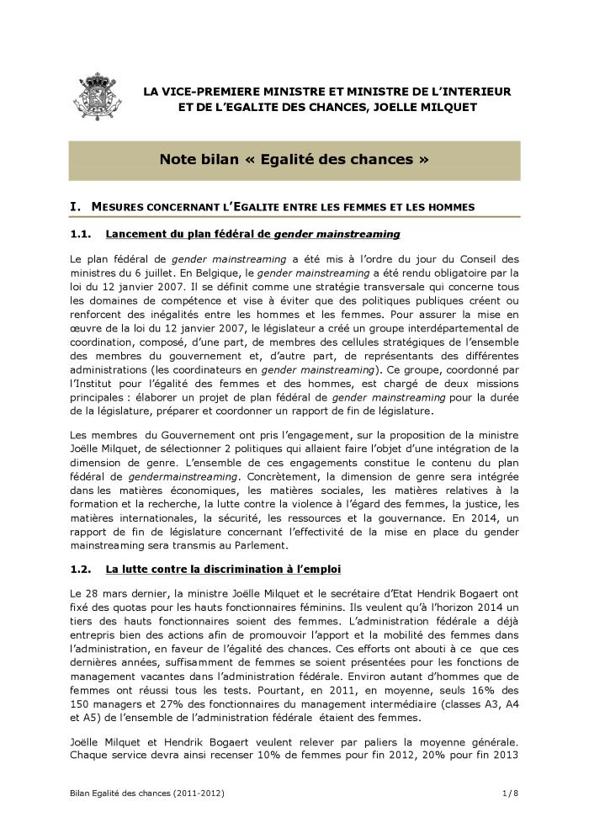
Note bilan « Egalité des chances » 6/12/11 - 6/12/12 (c:amaz:12303)

Slide 168
Wegwijs in ... werk en ouderschap (c:amaz:12302)

Slide 169
Clés pour ... devenir parent tout en travaillant (c:amaz:12301)

Slide 170
Wegwijs in ... het betaald educatief verlof (c:amaz:12300)

Slide 171
Clés pour ... le congé-éducation payé (c:amaz:12299)

Slide 172
Plan d'action pour des parlements sensibles au genre (c:amaz:12296)

Slide 173
Plan de acciòn para los parlamentos sensibles al género (c:amaz:12295)

Slide 174
Plan of action for gender-sensitive parliaments (c:amaz:12294)

Slide 175
Rapport parlementaire mondial : l'évolution de la représentation parlementaire (c:amaz:12289)

Slide 176
Global parliamentary report : the changing nature of parliamentary representation (c:amaz:12288)

Slide 177
Femmes en politique : 2012 (carte) : situation au 1er janvier 2012 (c:amaz:12287)

Slide 178
Women in politics : 2012 [map] : situation on 1 January 2012 (c:amaz:12286)

Slide 179
Convention du Conseil de l'Europe sur la lutte contre la traite des êtres humains, STCE n° 197 ouverte à la signature à Varsovia (Pologne) le 16 mai 2005 et rapport explicatif (c:amaz:12285)

Slide 180
Council of Europe convention on action against trafficking in human beings, CETS No. 197 opened for signature in Warsaw (Poland), on 16 May 2005 and explanatory report (c:amaz:12284)

Slide 181
Een andere kijk : activiteitenverslag 2011 / Instituut voor de Gelijkheid van Vrouwen en Mannen (c:amaz:12189)
Door middel van sensibiliseringscampagnes, partnerschappen en acties wil het Instituut individuele burgers en de samenleving aanzetten tot een gunstige en blijvende verandering, door het overnemen of de bewustwording van gepast gedrag. Om te kunnen veranderen moeten mensen echter in de eerste plaats inzien dat bepaalde gedragsvormen ongepast zijn en dat een verandering wel degelijk steek houdt. Daarom koos het Instituut bij het opstellen van zijn jaarverslag van 2011 voor verschillende vormen van zien als rode draad. Inzicht krijgen in ons gedrag, onze zeden, de praktijken in andere landen, de bestaande wetgeving enz., kortom in onze samenleving, is een eerste voorwaarde tot bewustwording en, vervolgens, gedragswijziging.

Slide 182
Un autre regard : rapport d'activités 2011 (c:amaz:12188)

Slide 183
Acties en aanbevelingen in de strijd tegen de ongelijke behandeling van vrouwen en mannen op de Brusselse arbeidsmarkt : initiatiefadvies : 20 september 2012 (c:amaz:12095)

Slide 184
Actions et recommandations pour lutter contre les inégalités de traitement entre femmes et hommes sur le marché de l'emploi bruxellois : avis d'initiative : 20 septembre 2012 (c:amaz:12094)

Slide 185
La lutte contre la traite et le traffic des êtres humains en Belgique : plan d'action 2012-2014 (c:amaz:12068)

Slide 186
Vrouwen en mannen in België : genderstatistieken en genderindicatoren : persconferentie van 21 februari 2012 (c:amaz:12065)

Slide 187
Femmes et hommes en Belgique : statistiques et indicateurs de genre : conférence de presse du 21 février 2012 (c:amaz:12064)

Slide 188
Statistiques policières de criminalité : Belgique 2000-2011 : données de gestion (c:amaz:12030)

Slide 189
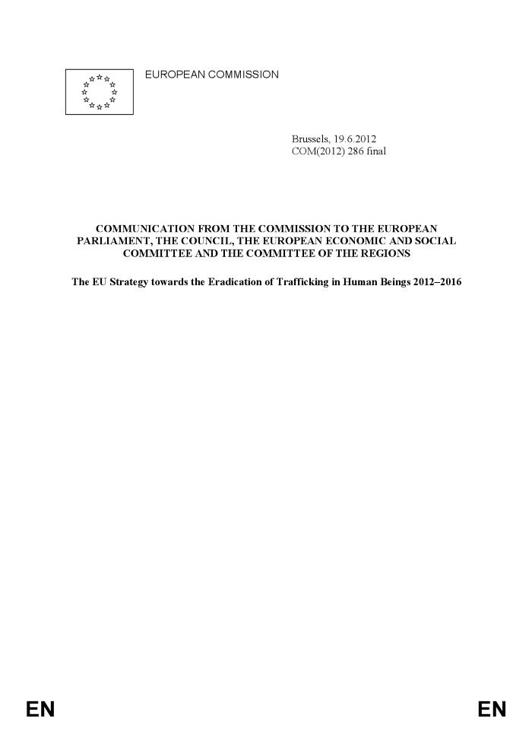
The EU strategy towards the eradication of trafficking in human beings 2012-2016 : communication from the Commission to the European Parliament, the Council, the European Economic and Social Committee and the Committee of the Regions (c:amaz:12026)

Slide 190
The European social charter (c:amaz:11960)

Slide 191
Gelijkheid van werkende vrouwen en mannen : basisdocumentatie januari 2012 (c:amaz:11602)

Slide 192
Egalité entre travailleurs feminins et masculins : documentation de base janvier 2012 (c:amaz:11601)

